Slide 1
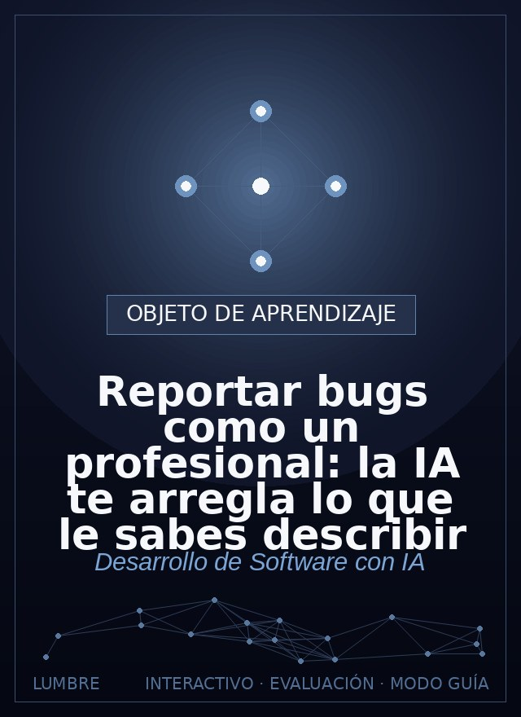
Reportar bugs como
un profesional: la IA te
arregla lo que le sabes
describir
Roadwise Consulting
Escribir reportes con pasos de reproducción, resultado esperado y actual, entorno y evidencia.
Ver el OA en tecnologia.lumbre.lat
Notes:
Objeto de aprendizaje de Lumbre · Roadwise Consulting
Enlace: https://tecnologia.lumbre.lat/object/fsi-m12-oa03

Slide 2
Acerca de este OA · 1 de 2
Objetivo
Escribir reportes con pasos de reproducción, resultado esperado y actual, entorno y evidencia.
Descripción
Hay dos formas de reportar un error. Una: «no funciona, arréglalo». Otra: título claro, entorno, pasos exactos, qué esperaba, qué pasó en realidad y evidencia. La segunda hace que la IA acierte a la primera y que el bug no vuelva disfrazado. Este OA te da la plantilla profesional y la conviertes en tu reflejo.
Reportar bugs como un profesional: la IA te arregla lo que le sabes describir
2 / 13
Notes:
Enlace al OA: https://tecnologia.lumbre.lat/object/fsi-m12-oa03

Slide 3
Acerca de este OA · 2 de 2
Autoría: Roadwise Consulting
Etiquetas: bug report · reproduccion · evidencia · debugging · documentacion
Reportar bugs como un profesional: la IA te arregla lo que le sabes describir
3 / 13
Notes:
Continuación de «Acerca de este OA» (2 de 2).

Slide 4
Un buen reporte es la mitad de la corrección
Cuando reportas un bug a una IA (o a un equipo humano), no estás «quejándote»: estás entregando un caso de prueba. Un reporte incompleto genera adivinanzas y regresiones. Uno completo permite corregir sin tocar nada más. La calidad de tu reporte define la calidad del arreglo.
Reportar bugs como un profesional: la IA te arregla lo que le sabes describir
4 / 13

Slide 5
Si falta «esperado», la IA no sabe qué es «arreglado». · 1 de 2
Parte | Qué contiene | Error común
Título | Una frase que resume el fallo | «no funciona» / «bug raro»
Entorno | Dónde pasa: navegador, servidor, versión, datos | omitirlo y asumir que «en mi máquina» basta
Pasos | Cómo reproducirlo, en orden y numerado | saltarse un paso clave
Esperado | Qué debió ocurrir según tu requisito | no decir qué querías lograr
Reportar bugs como un profesional: la IA te arregla lo que le sabes describir
5 / 13
Notes:
Tabla del OA: Si falta «esperado», la IA no sabe qué es «arreglado».
Enlace: https://tecnologia.lumbre.lat/object/fsi-m12-oa03

Slide 6
Si falta «esperado», la IA no sabe qué es «arreglado». · 2 de 2
Parte | Qué contiene | Error común
Real | Qué ocurrió de verdad | interpretar en vez de describir
Evidencia | Mensaje literal, captura, log, petición | decir «sale error» sin copiarlo
Frecuencia | Siempre, a veces, o con un dato concreto | no indicar si es intermitente
Reportar bugs como un profesional: la IA te arregla lo que le sabes describir
6 / 13
Notes:
Tabla del OA: Si falta «esperado», la IA no sabe qué es «arreglado».
Enlace: https://tecnologia.lumbre.lat/object/fsi-m12-oa03

Slide 7
El mismo bug, dos reportes · 1 de 2
Escena 1
Reporte vago
«El login está roto, arréglalo.» La IA no sabe ni dónde ni cuándo.
Sin pasos
Sin evidencia
Sin esperado
Escena 2
Reporte profesional
Cadena exacta, entorno, esperado vs real y log: la IA reproduce y corrige.
Reportar bugs como un profesional: la IA te arregla lo que le sabes describir
7 / 13
Notes:
Explicación visual del OA (escenas en orden). Enlace: https://tecnologia.lumbre.lat/object/fsi-m12-oa03

Slide 8
El mismo bug, dos reportes · 2 de 2
Pasos 1-2-3
Esperado vs real
Log y entorno
Reportar bugs como un profesional: la IA te arregla lo que le sabes describir
8 / 13
Notes:
Continuación de «El mismo bug, dos reportes» (2 de 2).

Slide 9
La plantilla lista para usar
texto
TITULO: Al guardar un contacto sin email, la app muestra 500 en
vez del aviso de campo obligatorio.\nENTORNO: Chrome 1xx · backe
nd en /contactos POST · datos de prueba: nombre "Ana", email vac
io.\nPASOS:\n1. Abrir Nuevo contacto.\n2. Escribir solo el nombr
e.\n3. Pulsar Guardar.\nESPERADO: aviso "El email es obligatorio
" y el formulario sigue abierto.\nREAL: pantalla de error 500; e
l contacto no se guarda.\nEVIDENCIA: log -> "ERROR validacion: e
mail era null; se llamo .trim() sobre null".\nFRECUENCIA: siempr
e con email vacio; con email valido funciona.
Cada parte elimina una suposición. Copia esta plantilla y rellénala: es tu seguro contra el «creí que ya estaba arreglado».
Reportar bugs como un profesional: la IA te arregla lo que le sabes describir
9 / 13

Slide 10
Actividad 1 · Opción múltiple
Sección: Prueba
Tu reporte dice «la app falla al guardar». ¿Qué pieza crítica falta para que la IA corrija sin adivinar?
A) El tono: debería sonar más urgente.
B) Los pasos para reproducir, el resultado esperado y la evidencia del fallo.
C) El nombre del programador responsable.
D) Nada; «falla al guardar» es suficiente.
Reportar bugs como un profesional: la IA te arregla lo que le sabes describir
10 / 13
Notes:
Solución: B) Los pasos para reproducir, el resultado esperado y la evidencia del fallo.
Explicación: Un reporte sin reproducción es una adivinanza.
Evidencia: Sin reproducción, esperado y evidencia, la IA no sabe qué se quería ni dónde buscar. Esas tres piezas convierten una queja en un caso accionable.
Enlace al OA: https://tecnologia.lumbre.lat/object/fsi-m12-oa03

Slide 11
Actividad 2 · Verdadero o falso
Sección: Prueba
Indicar la frecuencia (siempre / a veces / con un dato concreto) ayuda a distinguir un fallo lógico de uno intermitente.
A) Verdadero
B) Falso
Reportar bugs como un profesional: la IA te arregla lo que le sabes describir
11 / 13
Notes:
Solución: Verdadero
Explicación: Describe también cuándo ocurre, no solo que ocurre.
Evidencia: La frecuencia orienta la hipótesis: un fallo que ocurre siempre apunta a lógica; uno intermitente, a concurrencia, datos o red. Es información valiosa para acotar la búsqueda.
Enlace al OA: https://tecnologia.lumbre.lat/object/fsi-m12-oa03

Slide 12
Actividad 3 · Detective de errores
Sección: Detecta el reporte que no sirve
Un alumno reporta así a la IA. Señala la línea que hace imposible reproducir el bug:
A) TITULO: error 500 al guardar contacto sin email.
B) ENTORNO: Chrome, endpoint POST /contactos, datos de prueba con email vacio.
C) PASOS: (en blanco, «ya tú sabes cómo es eso»).
D) EVIDENCIA: log del servidor con la traza del fallo.
Reportar bugs como un profesional: la IA te arregla lo que le sabes describir
12 / 13
Notes:
Solución: C) PASOS: (en blanco, «ya tú sabes cómo es eso»).
Explicación: Sin los pasos de reproducción, nadie —ni IA ni humano— puede volver a provocar el fallo ni confirmar cuando se corrija. Es la parte que ancla todo el reporte.
Evidencia: Si no se puede reproducir, no se puede verificar la corrección.
Enlace al OA: https://tecnologia.lumbre.lat/object/fsi-m12-oa03

Slide 13
Actividad 4 · Reflexión
Sección: Detecta el reporte que no sirve
Elige un fallo real de tu proyecto y escríbelo con las siete partes. Entrégaselo a la IA y observa si necesita hacerte preguntas para corregirlo: cero preguntas es señal de un reporte profesional.
Pista: La madurez de un builder se ve en cómo reporta, no solo en cómo pide.
Pregunta abierta · las respuestas personales no se incluyen en esta exportación.
Reportar bugs como un profesional: la IA te arregla lo que le sabes describir
13 / 13
Notes:
Reflexión del OA: Elige un fallo real de tu proyecto y escríbelo con las siete partes. Entrégaselo a la IA y observa si necesita hacerte preguntas para corregirlo: cero preguntas es señal de un reporte profesional.
No se exportan respuestas personales.
Enlace: https://tecnologia.lumbre.lat/object/fsi-m12-oa03

